Slide 1


你只需要注意力
汇报人：蒲 尧

Slide 2


目录
1
研究背景（意义）
2
问题描述
CONTENTS
3
解决方案
4
实验分析
5
总结展望

Slide 3
研究背景（意义）
主流的序列转换模型是基于复杂的循环或卷积神经网络，其中包括一个编码器和一个解码器。表现最好的模型通过注意机制连接编码器和解码器。
传统的基于RNN的Seq2Seq模型难以处理长序列的句子，无法实现并行，并且面临对齐的问题。
循环模型通常沿着输入和输出序列的符号位置进行因子计算。在计算时，将位置与步长对齐，它们生成一个隐藏状态序列h_t，作为前一个隐藏状态h_(t−1)和位置t输入的函数。这种固有的序列性质妨碍了训练示例中的并行化，这在序列长度较长的情况下变得至关重要。
由于内存约束限制了跨示例的批处理。通过因式分解技巧（factorization tricks ）和条件计算（conditional computation ），最近的工作在计算效率方面取得了显著的改进，同时也改善了后者的模型性能。然而，顺序计算的基本约束仍然存在。

Slide 4
问题描述
打破顺序计算约束而能够实现并行计算
学习远距离位置之间的依赖关系变得更加困难

Slide 5
解决方案
减少顺序计算的目标也构成了the Extended Neural GPU 、ByteNet和ConvS2S的基础，它们都使用卷积神经网络作为基本构建块，并行计算所有输入和输出位置的隐藏表示。但是，在这些模型中，将来自两个任意输入或输出位置的信号关联起来所需的操作数随着位置之间的距离而增加。
端到端记忆网络基于循环注意机制，而不是序列对齐的循环注意机制，并已被证明在简单语言问答和语言建模任务[34]上表现良好。
本文作者提出了一种新的简单的网络架构，即Transformer，它完全基于注意力机制，完全摒弃了递归和卷积。Transformer是第一个完全依赖自注意来计算其输入和输出表示，而不使用序列对齐的RNN或卷积的转换模型。在两个机器翻译任务上的实验表明，这些模型在质量上更优越，同时具有更强的并行性，需要的训练时间明显更少。

Slide 6
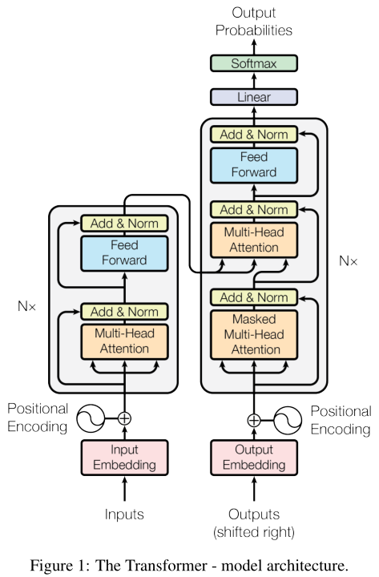
解决方案-模型结构
编码器-解码器结构：输入序列(x1, ..., xn)被编码器映射到连续表示序列z = (z1, ..., zn)，解码器将z = (z1, ..., zn)解码为输出序列(y1, ..., ym) ,一次一个元素。
在每个步骤中，模型都是自回归的，在生成下一个步骤时将之前生成的符号作为额外的输入。
编码器和解码器使用堆叠的自注意（stacked self-attention）和逐点式（point-wise） 、全连接层（fully connected layers）。

Slide 7
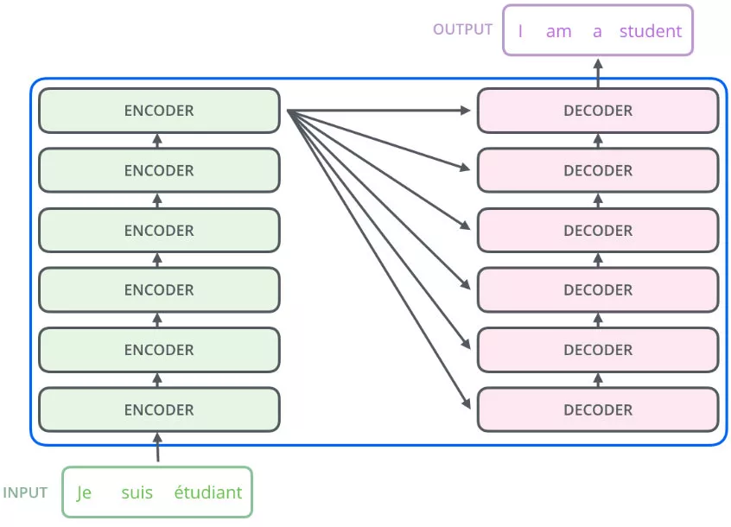
解决方案-编/解码器
编码器&解码器的N均为6，即有并列的6层。
编码器每一层都有两个子层。第一个是多头自注意结构，第二个是简单的、位置上全连接的前馈网络。每个子层的输出是LayerNorm(x + Sublayer(x))。
除每个编码器层中的两个子层外，解码器插入第三个子层，该子层对编码器堆栈的输出执行有遮蔽的多头注意。这种掩蔽，结合输出嵌入被偏移一个位置的事实，以防止位置对后续位置的关注，确保了位置i的预测只能依赖于小于i位置的已知输出。

Slide 8
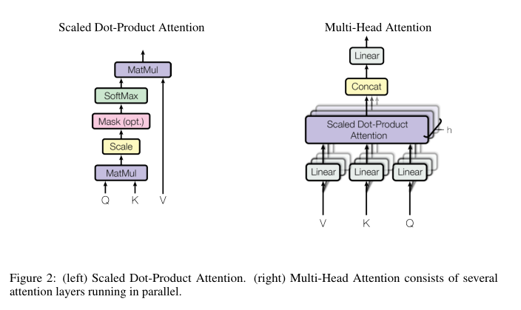



解决方案-注意力机制
Attention用于计算"相关程度"，例如在翻译过程中，不同的英文对中文的依赖程度不同
Attention通常可以进行如下描述，表示为将query(Q)和key-value pairs映射到输出上，其中query、每个key、每个value都是向量，输出是V中所有values的加权，其中权重是由Query和每个key计算出来的，计算方法分为三步：
第一步：计算比较Q和K的相似度，用f来表示：
第二步：将得到的相似度进行Softmax操作，进行归一化：
第三步：针对计算出来的权重αi，对V中所有values加权求和计算，得到Attention向量：

Slide 9




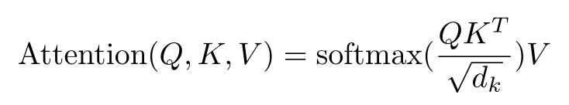
解决方案- Scaled Dot-Product Attention
注：第一步中计算方法包括以下四种
点乘 dot product：
权重 General：
拼接权重 Concat：
感知器 Perceptron：
文中用的Scaled Dot-Product Attention ：

Slide 10

解决方案- Multi-Head Attention
与其使用d维的keys, values 和 queries 执行单一的注意力函数，不如将queries , keys和values用不同的、已学过的线性投影分别投影到dk、dk和dv维上h (本文 h= 8)次。然后，我们在每个queries , keys和values的投影版本上并行执行注意力函数，产生dv维的输出值。这些被连接起来并再次投影，最终的值如图2所示。多头注意允许模型共同关注来自不同位置的不同表示子空间的信息。

Slide 11
解决方案- Position-wise Feed-Forward Networks & Positional Encoding
在进行了Attention操作之后，encoder和decoder中的每一层都包含了一个全连接前馈网络，对每个position的向量分别进行相同的操作，包括两个线性变换和一个ReLU激活输出：
FFN(x) = max(0, xW_1+ b_1)W_2+ b_2
在本工作中，位置编码使用了不同频率的正弦和余弦函数：
PE(pos,2i)= sin(pos/10000^(2i/d_model))
PE(pos,2i+1)= cos(pos/10000 ^(2i/d_model))

Slide 12
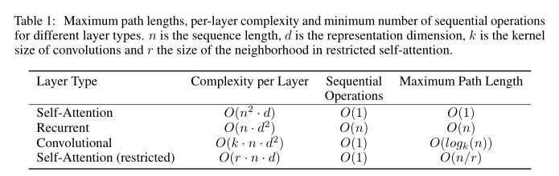
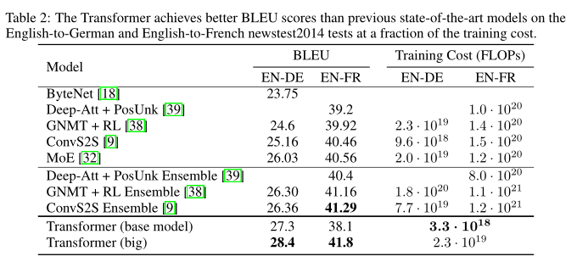
实验分析
表一：
不同模型的每层复杂度，序列操作数，最大路径长度比较
表二：
不同模型的两个翻译任务的BLEU得分，训练损失。transformer 用了最少的资源得到了state-of-art的输出回报。

Slide 13
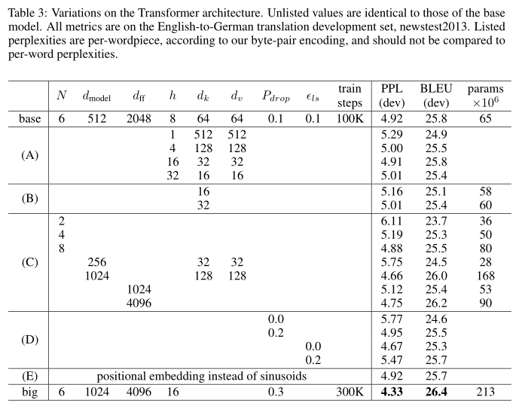
实验分析
表三：
(A)中，改变了注意头的数量以及注意键和值的维度，保持计算量不变。当单头注意力是0.9 BLEU，弱于最好的设置时，质量也下降了许多。
(B)中，我们观察到减少注意键大小会损害模型质量。这表明确定兼容性并不容易，一个比点积更复杂的兼容性函数可能是有益的。
在(C)和(D)行中进一步观察到，正如预期的那样，模型越大越好，dropout非常有助于避免过拟合。
在(E)行中，用学习到的位置嵌入值代替正弦位置编码，并观察到与基本模型几乎相同的结果。

Slide 14
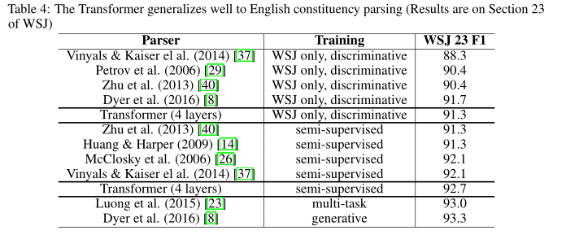
实验分析
表四：
为了评估Transformer是否可以推广到其他任务，我们执行了关于英语单元解析的实验

Slide 15
总结展望
总结：
Transformer，这是第一个完全基于注意力的序列转换模型，用多头自注意取代了在编码器-解码器体系结构中最常用的循环层。
对于翻译任务，Transformer的训练速度比基于循环层或卷积层的架构快得多。
在WMT 2014英语到德语和WMT 2014英语到法语翻译任务中，我们达到了一个新的水平。
展望：
计划将其应用于其他任务。计划将Transformer扩展到涉及文本以外的输入和输出模式的问题。
研究局部受限注意机制，以有效处理大量输入和输出，如图像、音频和视频。
另一个研究目标是减少世代的顺序。

Slide 16



